Slide 1
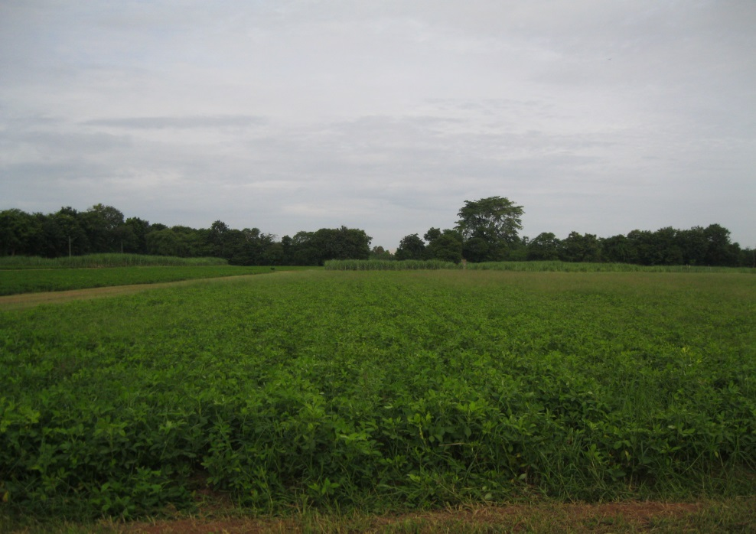
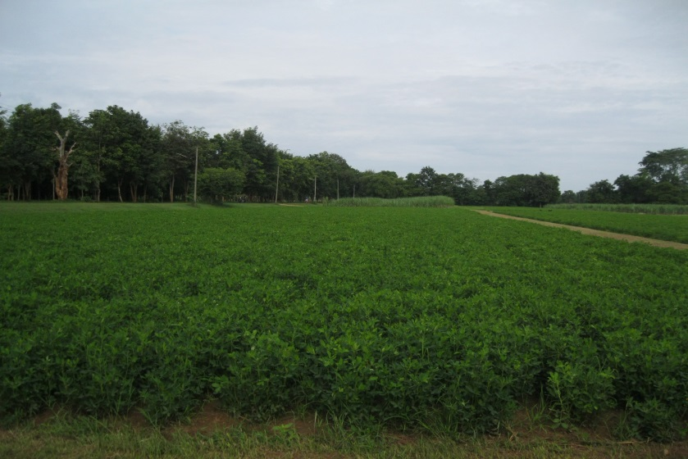
การผลิตเมล็ดพันธุ์ถั่วลิสง
นายสุเทพ เขาแก้ว ศูนย์วิจัยพืชไร่ขอนแก่น

Slide 2
สิ่งที่ต้องพิจารณาในการผลิต
1. พันธุ์ถั่วลิสง
- ผู้ผลิตเมล็ดพันธุ์ต้องมีความรู้เกี่ยวกับพันธุ์ โดยเฉพาะพันธุ์ที่จะทำการผลิต
2. การเลือกพื้นที่
ดินร่วน ดินร่วนทราย มีหน้าดินลึก ระบายน้ำดี ไม่แน่นหรือแข็งเมื่อแห้ง
pH 5.5-6.5
OM > 1% P > 5 ppm. K > 50 ppm. Ca > 120 ppm.
อุณหภูมิเฉลี่ย 30 องศาเซลเซียส
ปริมาณน้ำฝนสม่ำเสมอ 1,000-1,500 มม./ปี หรือ 600 ลบ.ม/ฤดูปลูก
ปลูกพืชสลับหลังเก็บเกี่ยว เพื่อป้องกันพันธุ์ปน

Slide 3
ฤดูปลูกถั่วลิสง
- ฤดูแล้ง เดือนธันวาคม – กุมภาพันธ์ (หลังนา)
- ต้นฤดูฝน เดือนเมษายน - พฤษภาคม
(ก่อนนาปี หรือก่อนปลูกพืชไร่อื่น) ไม่แนะนำ
ปลายฤดูฝน สิงหาคม – กันยายน
(หลังปลูกพืชไร่อื่น )

Slide 4
การเตรียมเมล็ดพันธุ์
มาจากแหล่งที่เชื่อถือได้ และผ่านการรับรอง
ของกรมวิชาการเกษตร
ตรงตามพันธุ์ ความงอกไม่ต่ำกว่า 70%
ความบริสุทธิ์สูง ความแข็งแรงสูง ไม่มี
ร่องรอยการทำลายของโรคและแมลง
อัตราการใช้เมล็ดพันธุ์ 20-25 กก./ไร่

Slide 5
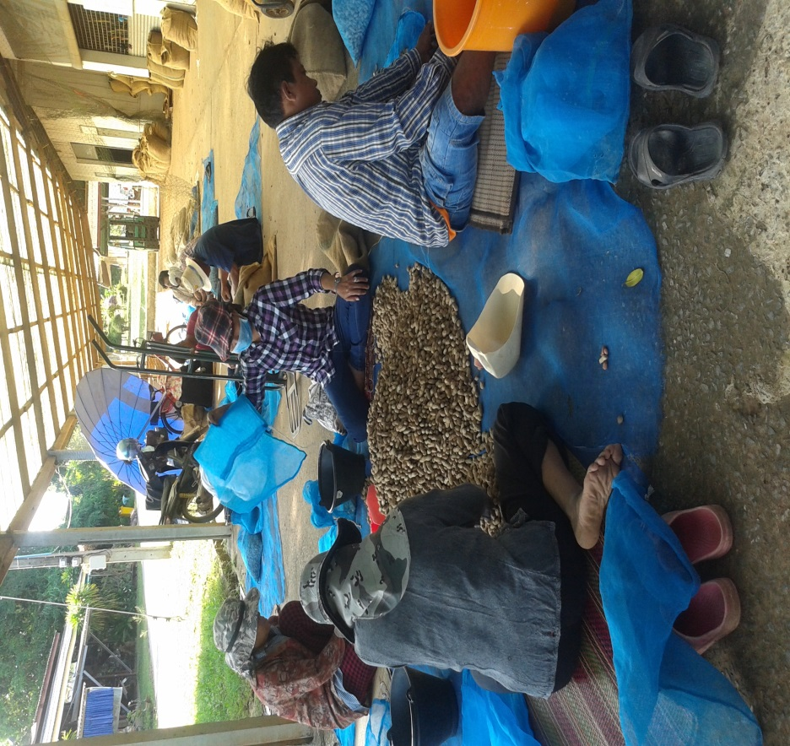
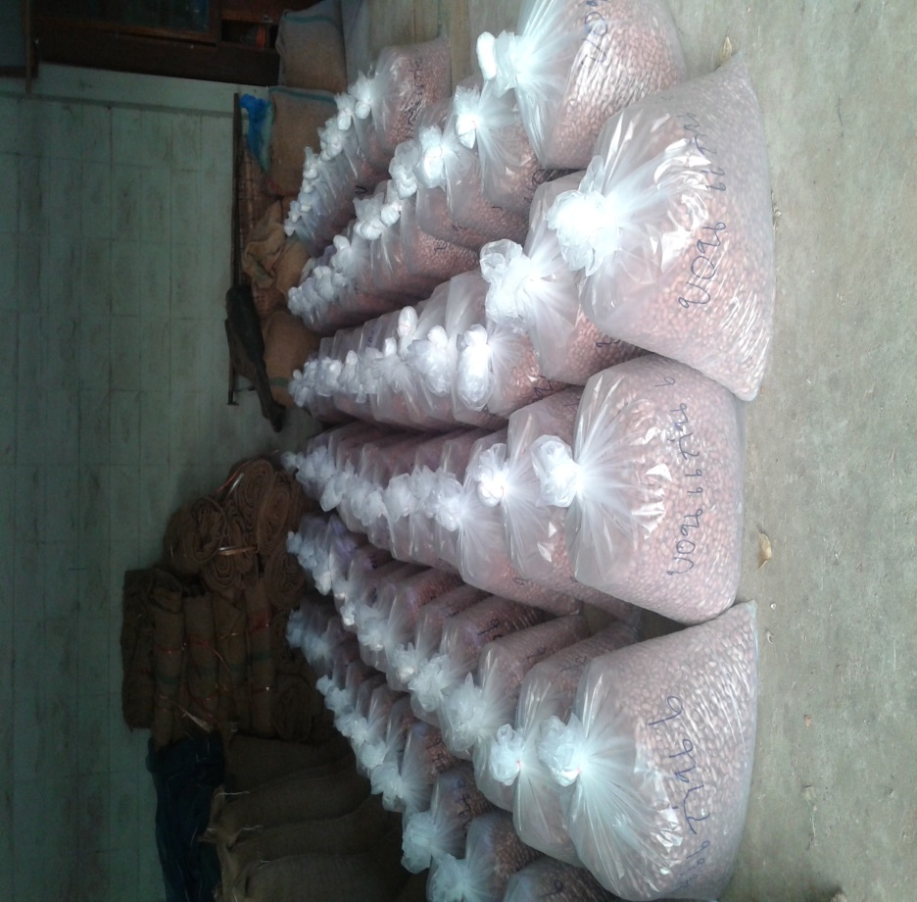
การเตรียมเมล็ดพันธุ์ คัดเลือกเมล็ดที่สมบูรณ์แก่เต็มที่กะเทาะเมล็ดออกจากเปลือกฝัก

Slide 6
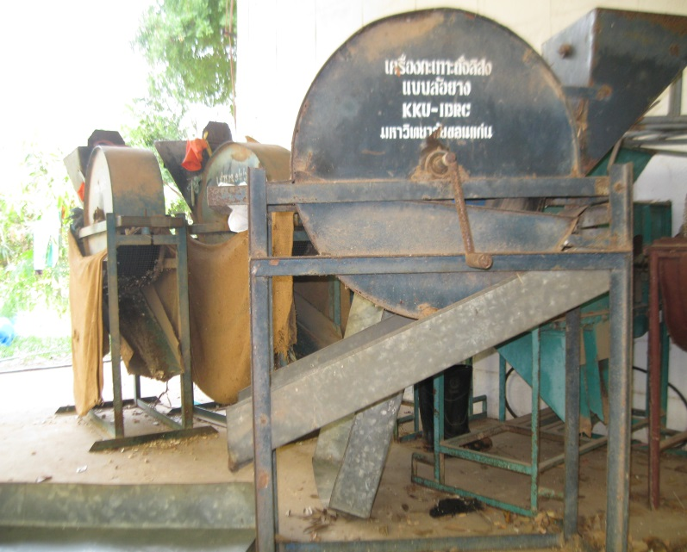
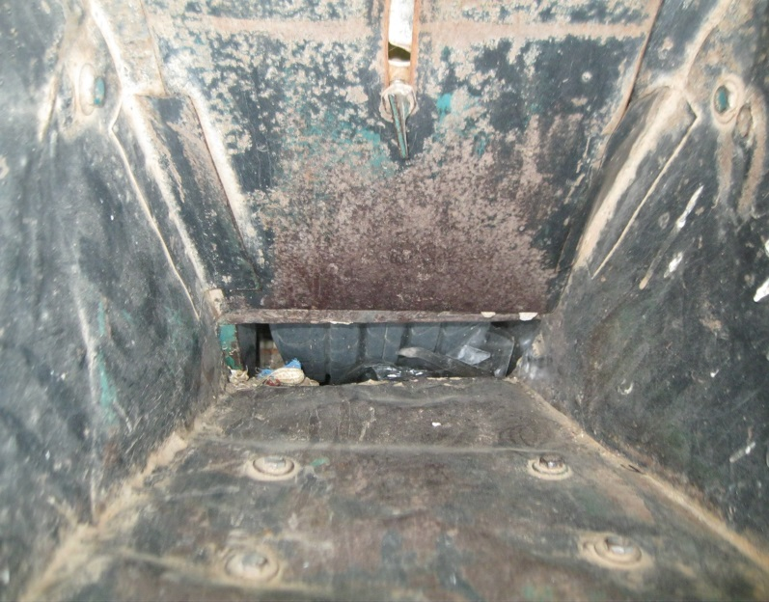
เครื่องกะเทาะ เมล็ดพันธุ์ถั่วลิสง

Slide 7
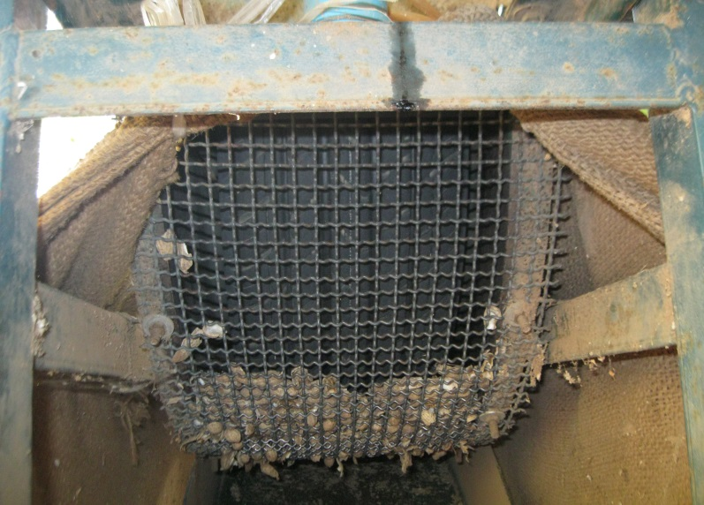
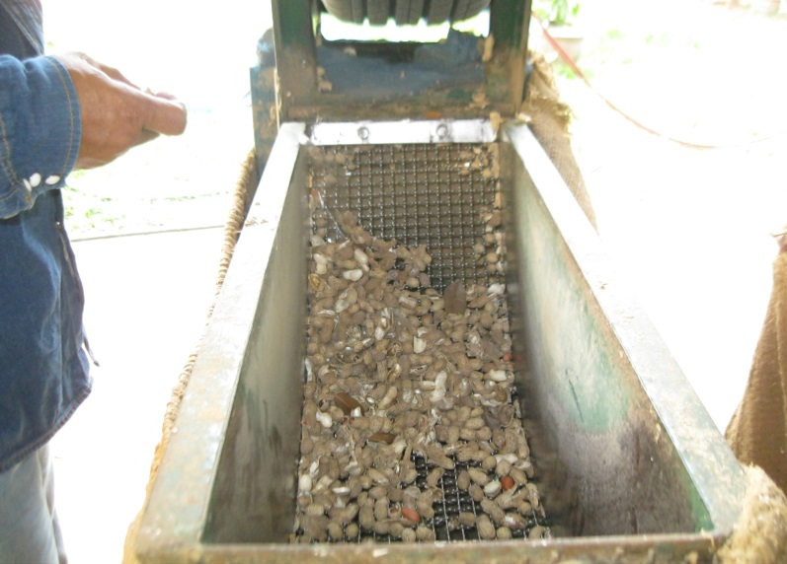
ส่วนประกอบ เครื่องกะเทาะ เมล็ดพันธุ์ถั่วลิสง

Slide 8
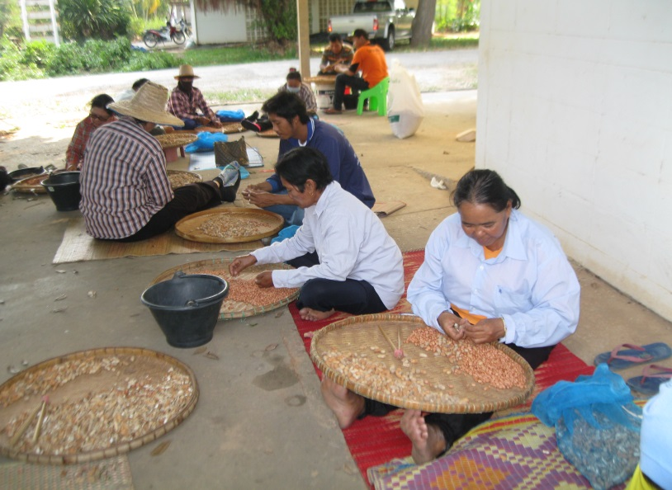
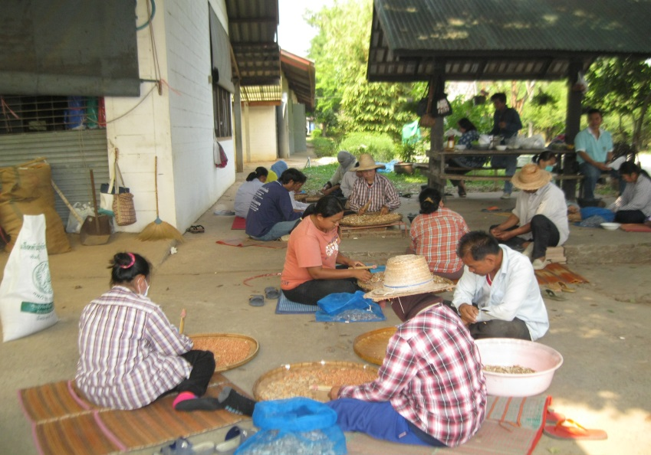
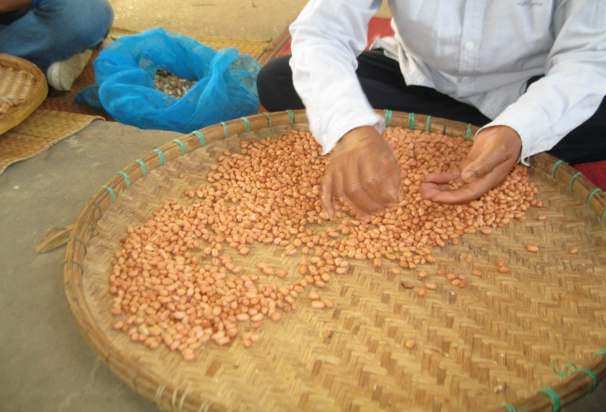
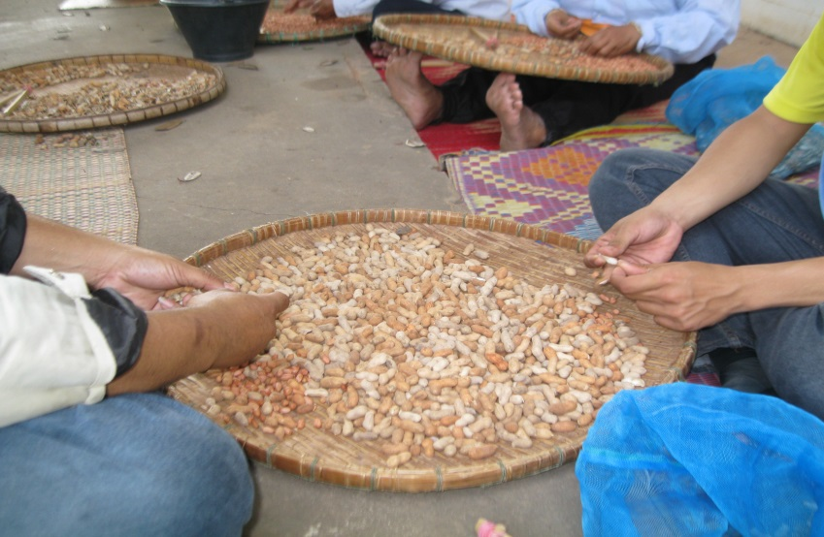
คัดเมล็ดพันธุ์ที่สมบูรณ์

Slide 9
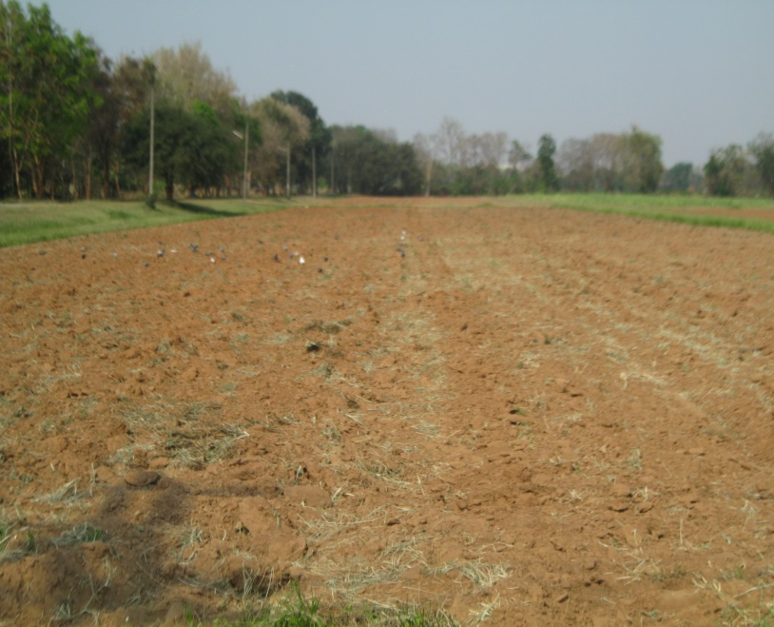
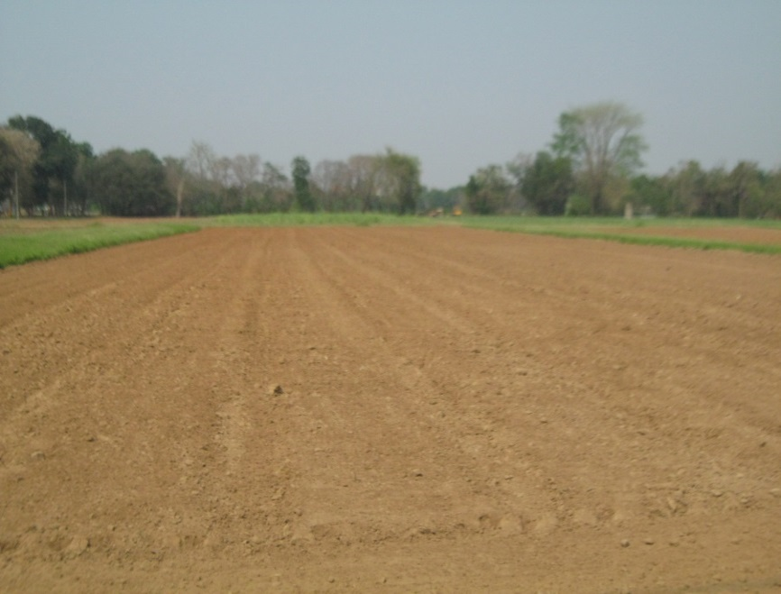
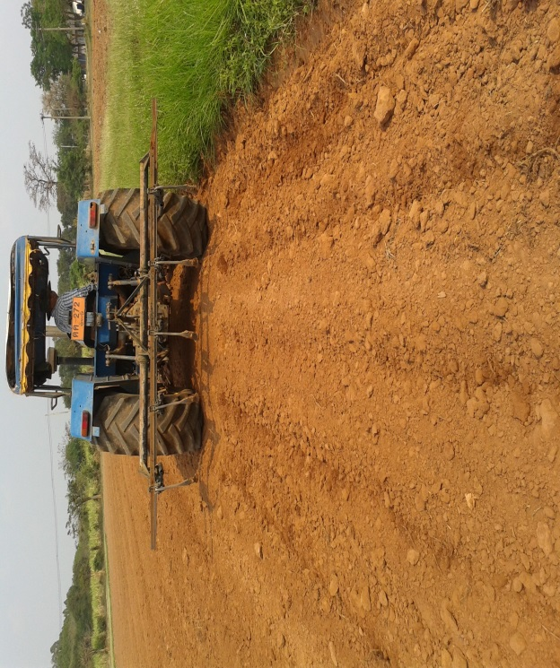
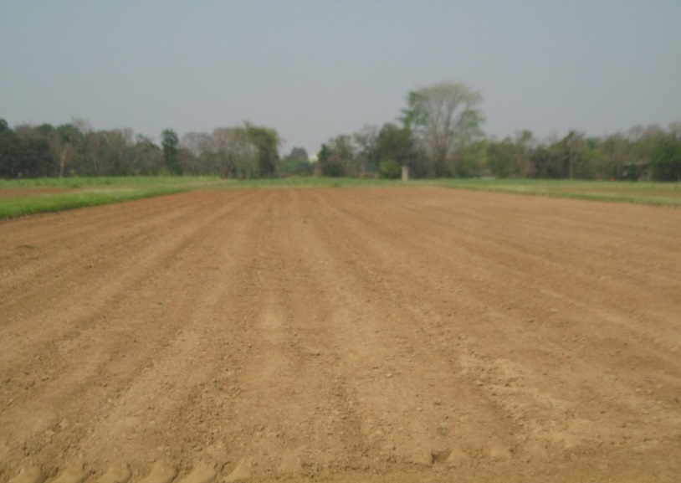
การเตรียมพื้นที่

Slide 10
พันธุ์ที่ผลิต ไทนาน 9 อายุเก็บเกี่ยว 95-105 วัน ขอนแก่น 6 อายุเก็บเกี่ยว 115-119 วัน ขอนแก่น 5 อายุเก็บเกี่ยว 90-110 วัน ขอนแก่น 84-7 อายุเก็บเกี่ยว 98-125 วัน ขอนแก่น 84-8 อายุเก็บเกี่ยว 95-110 วัน

Slide 11
ความแตกต่างระหว่างพันธุ์
ดูได้ชัดที่สุดที่ฝัก & เมล็ด

Slide 12
แบ่งกลุ่มตามการใช้ประโยชน์

Slide 13
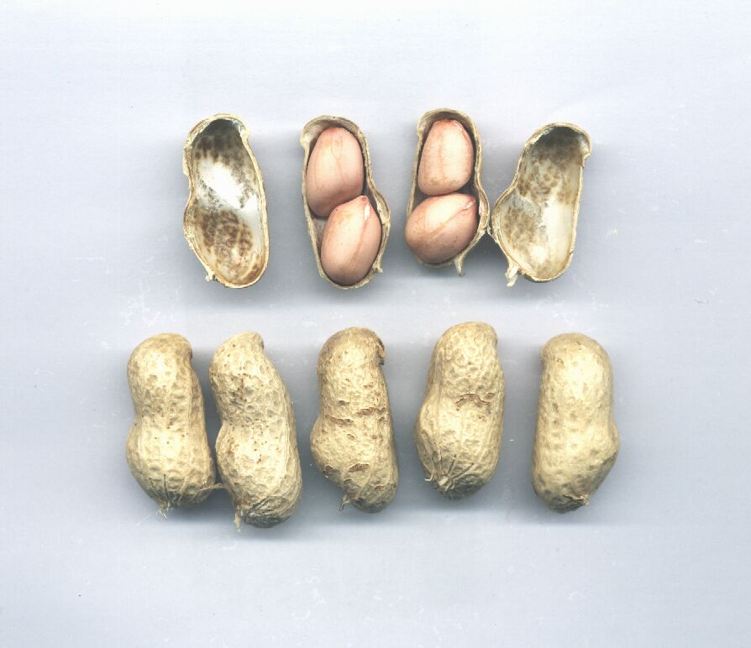
พันธุ์ไทนาน 9
ฝัก ค่อนข้างเล็ก มี 2 เมล็ด
ผิวเปลือกเรียบและบาง
อายุเก็บเกี่ยวฝักแห้ง 95-110 วัน
น้ำหนัก 100 เมล็ด 42 กรัม
ผลผลิตฝักแห้ง 260 กก./ไร่
ข้อดี
น้ำหนักดี
เปอร์เซ็นต์กะเทาะสูง
ปรับตัวได้ดี ปลูกได้ทุกสภาพแวดล้อม

Slide 14
การดูฝัก & เมล็ด

Slide 15
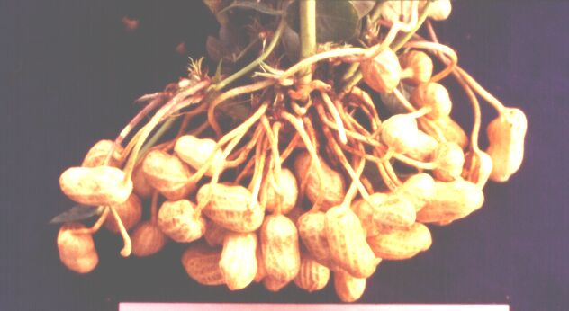
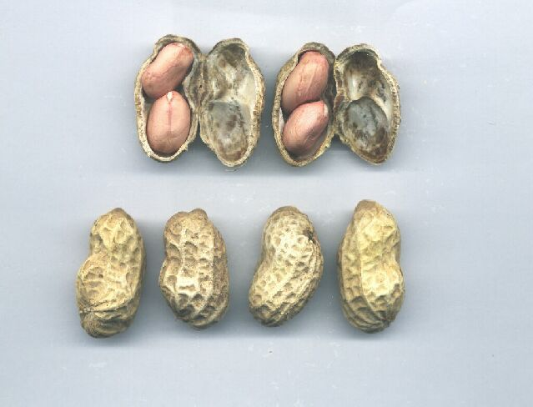
พันธุ์ขอนแก่น 60-1
ฝัก โตกว่าพันธุ์ไทนาน 9 ลายฝักชัด มี 2 เมล็ด
อายุเก็บเกี่ยวฝักแห้ง 90-110 วัน
น้ำหนัก 100 เมล็ด 46 กรัม
ผลผลิตฝักแห้ง 273 กก./ไร่
ข้อดี
ปรับตัวได้ดี ปลูกได้ทุกสภาพแวดล้อม
ปลิดฝักง่าย

Slide 16
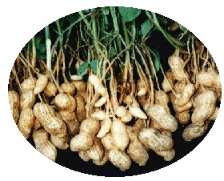
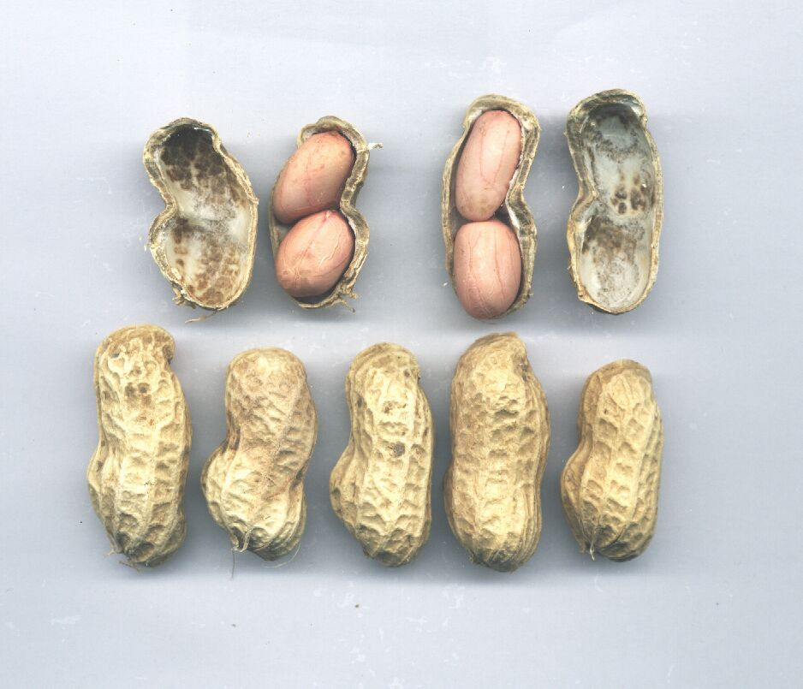
พันธุ์ ขอนแก่น 5
ฝัก โตกว่า ขอนแก่น 60-1
และไทนาน 9
ลายฝักชัด มี 2 เมล็ด
อายุเก็บเกี่ยว 90-110 วัน
น้ำหนัก 100 เมล็ด 51 กรัม
ผลผลิตฝักแห้ง 300 กก./ไร่
ฤดูแล้งให้ผลผลิตสูง และเมล็ดโตกว่าในฤดูฝน ปรับตัวได้กว้าง
ข้อดี

Slide 17
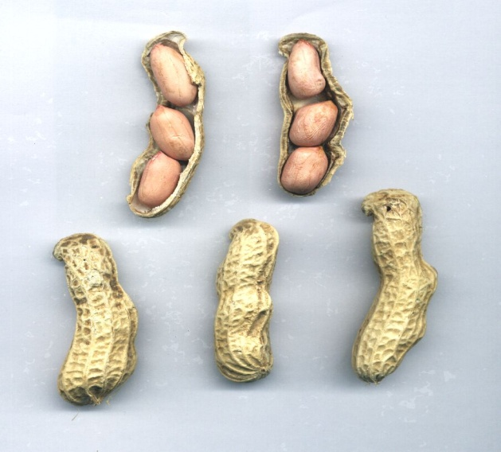
พันธุ์ ขอนแก่น 4
ใช้ในรูป ถั่วฝักสดและฝักแห้ง
ฝัก ยาว ลายฝักชัด มี 3-4 เมล็ด
อายุเก็บเกี่ยว ฝักสด 85-90 วัน
ฝักแห้ง 95-100 วัน
น้ำหนัก 100 เมล็ด 47 กรัม
ผลผลิต ฝักสด 590 กก./ไร่
ฝักแห้ง 270 กก./ไร่

Slide 18
แบ่งกลุ่มตามการใช้ประโยชน์

Slide 19
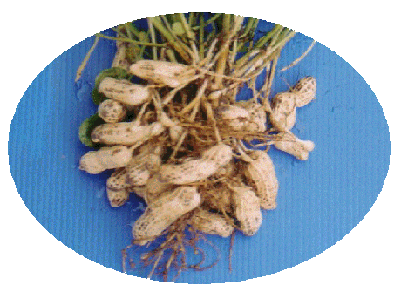
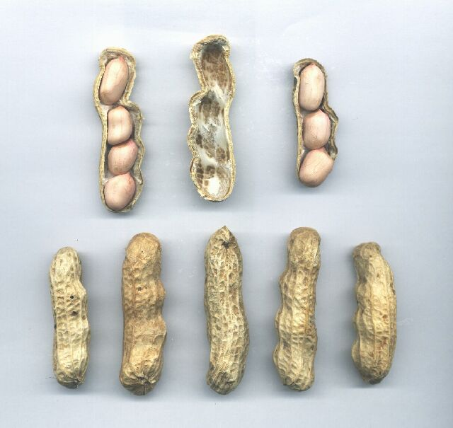
พันธุ์ ขอนแก่น 60-2
ใช้ในรูป ถั่วฝักสด
ฝัก ยาว ตรง ลายฝักชัด มี 3-4 เมล็ด
อายุเก็บเกี่ยวฝักสด 85-95 วัน
น้ำหนัก 100 เมล็ด 41 กรัม
ผลผลิตฝักสด 570 กก./ไร่
ข้อควรระวัง
ต้องการสภาพแวดล้อมที่ดี
จึงจะให้ฝักที่มีคุณภาพดี
อ่อนแอต่อโรคยอดไหม้

Slide 20
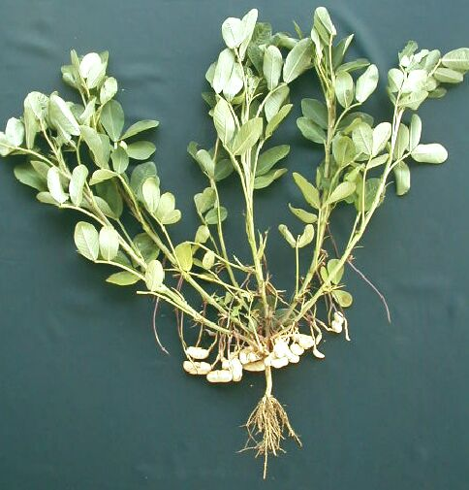
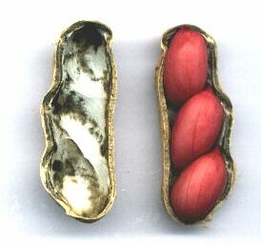
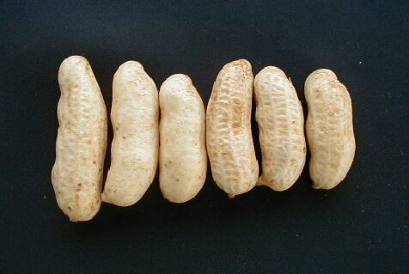
พันธุ์ กาฬสินธุ์ 1
ใช้ในรูป ถั่วฝักสด
ฝัก ยาว อวบ มี 2-3 เมล็ด
เปลือกเรียบ
เมล็ด สีแดง
น้ำหนัก 100 เมล็ด 40 กรัม
อายุเก็บเกี่ยวฝักสด 80-85 วัน
ผลผลิตฝักสด 390-550 กก./ไร่
ข้อควรระวัง
ต้องการสภาพแวดล้อมที่ดี
จึงจะให้ฝักมีคุณภาพ
อ่อนแอต่อโรคลำต้นเน่า

Slide 21
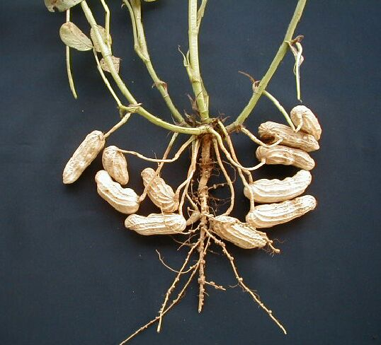
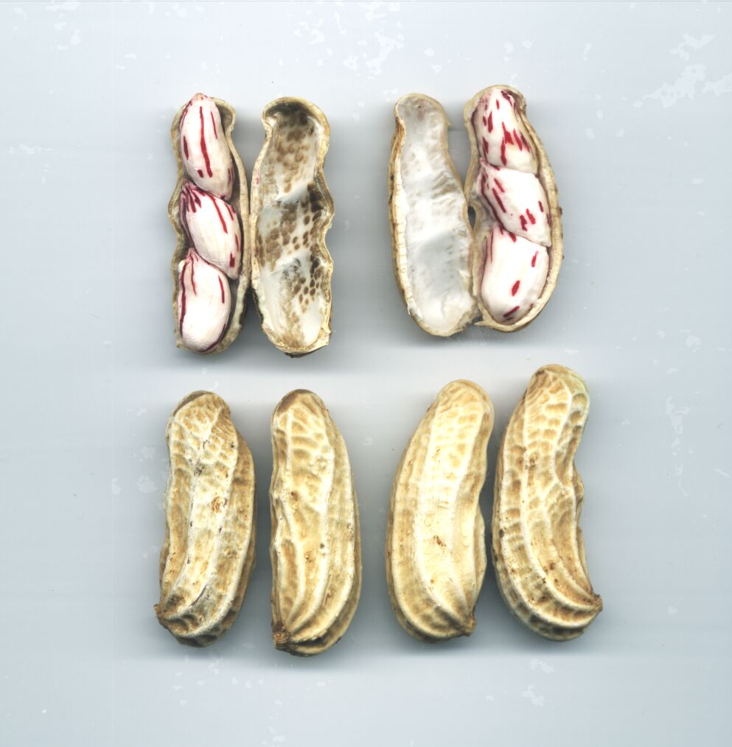
พันธุ์ กาฬสินธุ์ 2
ใช้ในรูป ถั่วฝักสด
ฝัก ยาว มี 3-4 เมล็ด
ลายชัดลึก เปลือกหนาแข็ง
เมล็ด สีชมพูลายขีดสีม่วง
น้ำหนัก 100 เมล็ด 39 กรัม
อายุเก็บเกี่ยวฝักสด 100-110 วัน
ผลผลิตฝักสด 530-650 กก./ไร่
ข้อควรระวัง
ต้องการดินดีและมีน้ำพอ
เพียง จึงจะติดเมล็ดเต็มฝัก

Slide 22
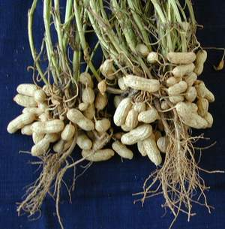
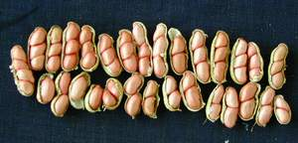
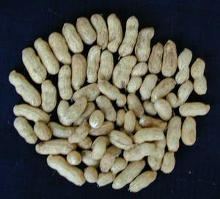
พันธุ์ขอนแก่น
ใช้ในรูป ถั่วฝักสด
ฝัก ยาว ตรง มี 3-4 เมล็ด
เปลือกเรียบ
เมล็ด สีแดง
น้ำหนัก 100 เมล็ด 42 กรัม
อายุเก็บเกี่ยวฝักสด 80-85 วัน
ผลผลิตฝักสด 236-423 กก./ไร่
ข้อควรระวัง อ่อนแอต่อโรคต้นเน่า
และโรคยอดไหม้

Slide 23
แบ่งกลุ่มตามการใช้ประโยชน์

Slide 24
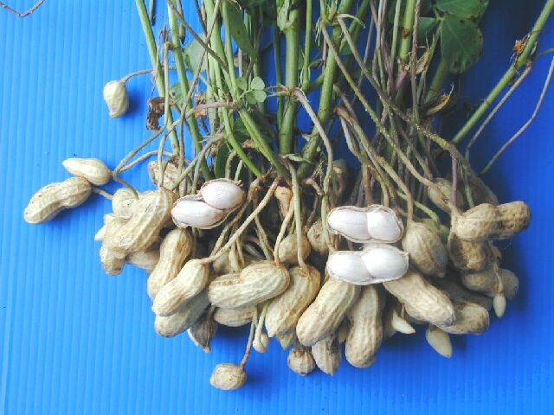
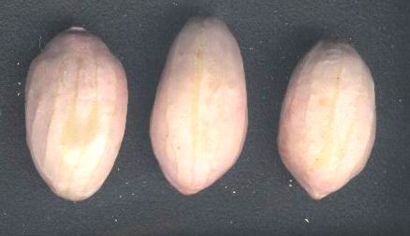
พันธุ์ขอนแก่น 60-3
ใช้ในรูป ถั่วฝักแห้ง
ฝัก ฝักและเมล็ดโต มี 2 เมล็ด
น้ำหนัก100 เมล็ด 76 กรัม
อายุเก็บเกี่ยว 110-120 วัน
ผลผลิต 380 กก./ไร่
ข้อควรระวัง
เมล็ดมีการพักตัว
ต้องการดินดี น้ำเพียงพอ

Slide 25
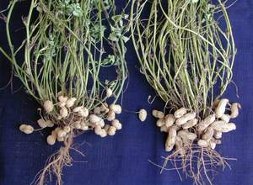
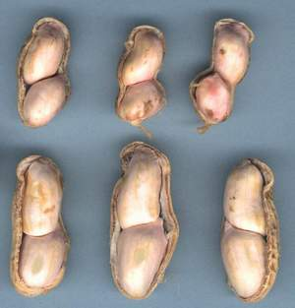
พันธุ์ขอนแก่น 6
ใช้ในรูป ถั่วฝักแห้ง
ฝัก ผิวขาว ลายเส้นตื้น
เมล็ดโต มี 2 เมล็ด
น้ำหนัก100 เมล็ด 83 กรัม
อายุเก็บเกี่ยว 105-120 วัน
ผลผลิตฝักแห้ง 340-580 กก./ไร่
ข้อดี
ต้านทานโรคยอดไหม้
ข้อควรระวัง
เมล็ดมีการพักตัว
ต้องการดินดี น้ำเพียงพอ

Slide 26
การแยกพันธุ์ปนโดยลักษณะต้น &ใบ
สีต้น เขียวอมม่วง สข.38 ขก.4
แยกได้ตั้งแต่ระยะต้นเล็ก

Slide 27
การแยกพันธุ์ปนโดยลักษณะต้น&ใบ
สีและลักษณะใบ
ขก60-2 สีเขียวซีด
ขก3 ใบเล็กเขียวเข้ม
แยกได้ตั้งแต่ระยะต้นเล็ก

Slide 28
การแยกพันธุ์ปนโดยทรงพุ่ม
ทรงพุ่มกว้างและแผ่
ขก 60-3 & ขก 6

Slide 29
ระยะในการแยกพันธุ์ปน
- ระยะต้นเล็ก
- ระยะทรงพุ่มโตเต็มที่
- ระยะเก็บเกี่ยว

Slide 30
การปลูกถั่วลิสงปลูกได้ตลอดปีทั้งแล้ง/ฝน ฤดูฝนปลูกเดือนเมย.-พค. ขึ้นอยู่กับฝน ฤดูแล้งหลังเก็บเกี่ยวข้าวเสร็จปลูกปลายเดือน ตุลาคมหลังเก็บเกี่ยวเสร็จเป็นต้นไป
การปลูกถั่วลิสง

Slide 31
ระยะปลูกถั่วลิสง ระยะห่างระหว่างแถว 50 เซนติเมตร ระยะห่างระหว่างหลุม 20 เซนติเมตร หลุมลึก 5-8 ซม. 2-3 เมล็ด/หลุม

Slide 32
วิธีการปลูก ปลูกด้วยเมล็ดที่มีความงอกมากกว่า 70 % อัตรา13-15กก./ไร่
ปลูกโดยใช้คนหยอดเมล็ด 2-3 ต่อหลุม

Slide 33
การปลูกฤดูฝนแปลงเกษตรกร
ไถแล้วหยอดเมล็ดตาม

Slide 34
หยอดเมล็ดตามร่อง
ไถรอบต่อมาก็กลบเมล็ด

Slide 35
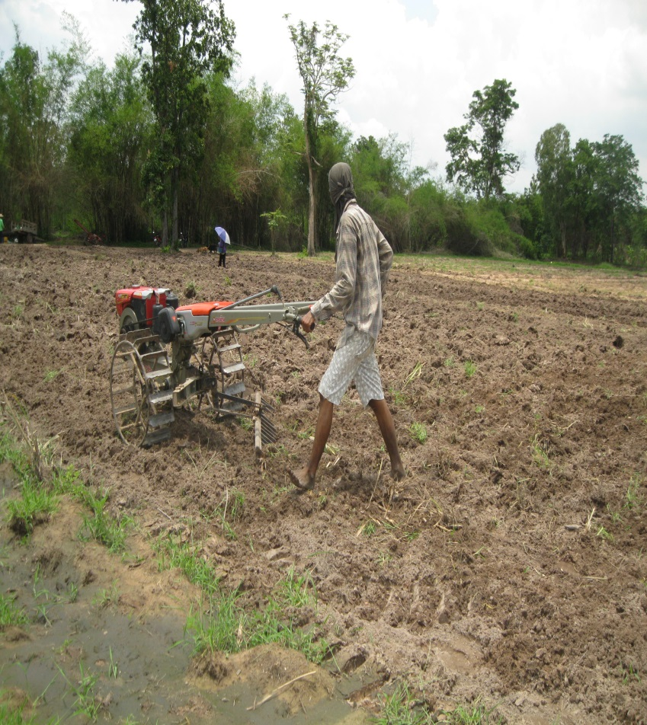
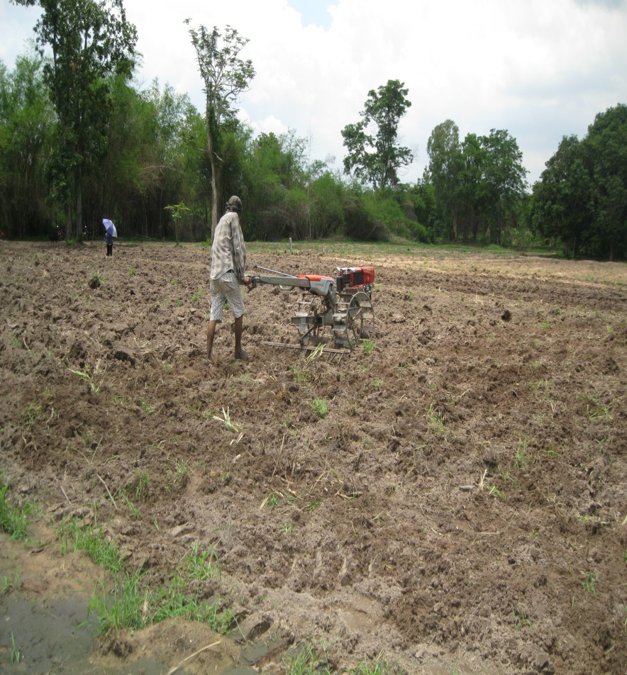
คราดกลบเมล็ด

Slide 36
หลังปลูกเสร็จอาจจะใช้สารเคมีกำจัดวัชพืช
สารควบคุมวัชพืชที่ใช้
อะลาคลอร์ อัตราที่ใช้ให้ดูฉลากข้างขวด

Slide 37
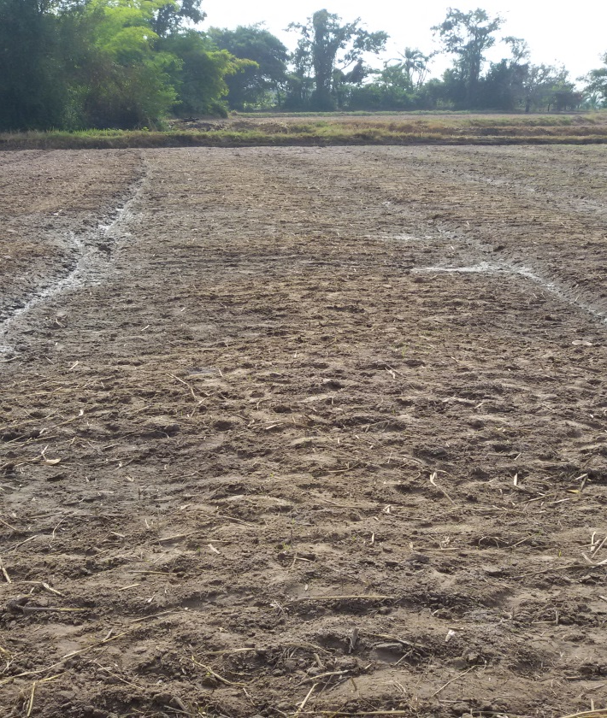
การปลูกในฤดูแล้งแปลงเกษตรกร
อำเภอซำสูง
อำเภอน้ำพอง

Slide 38
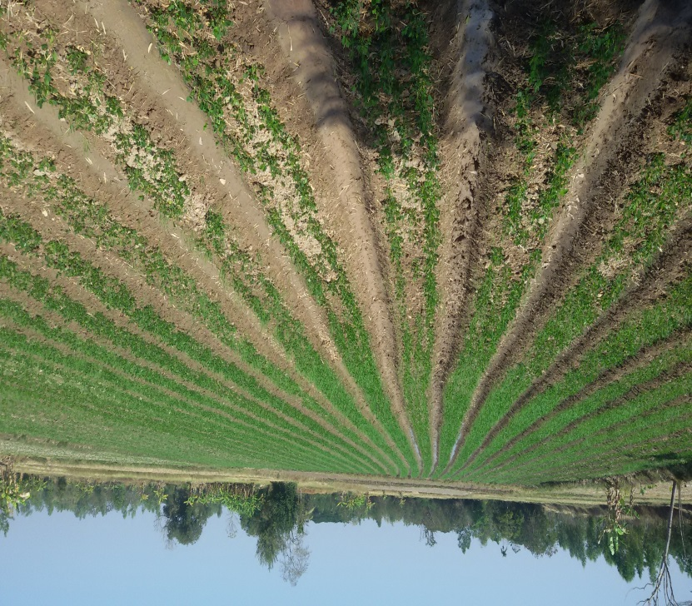
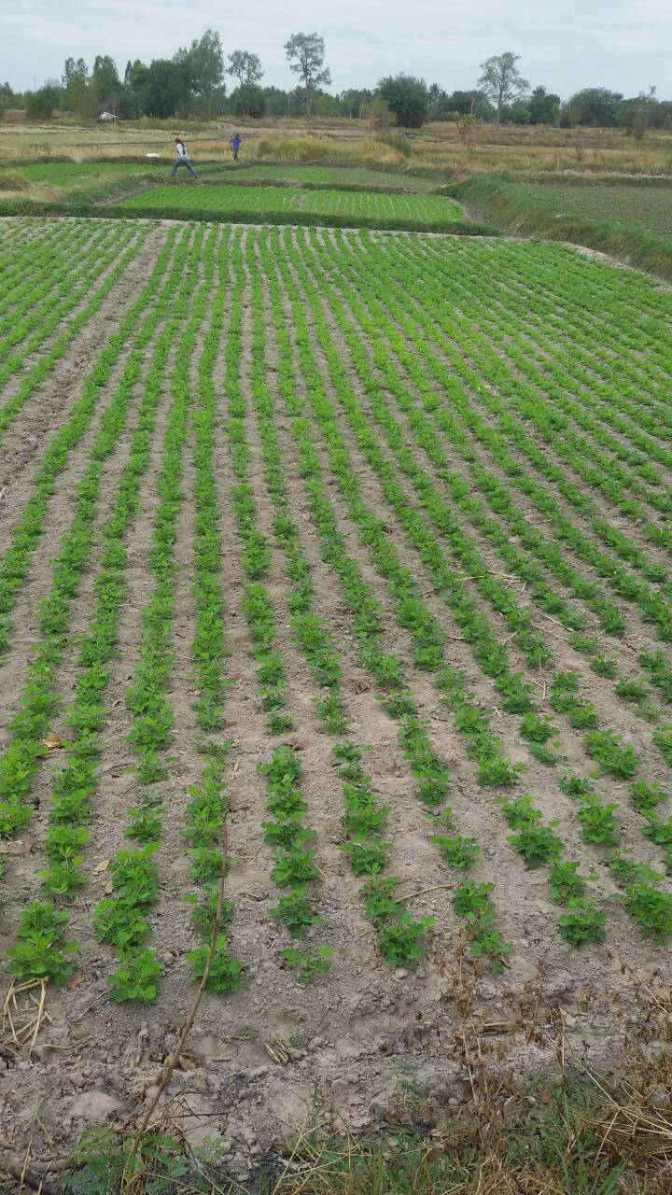
วีธีการปลูก
ยกร่อง
แบบแปลง

Slide 39
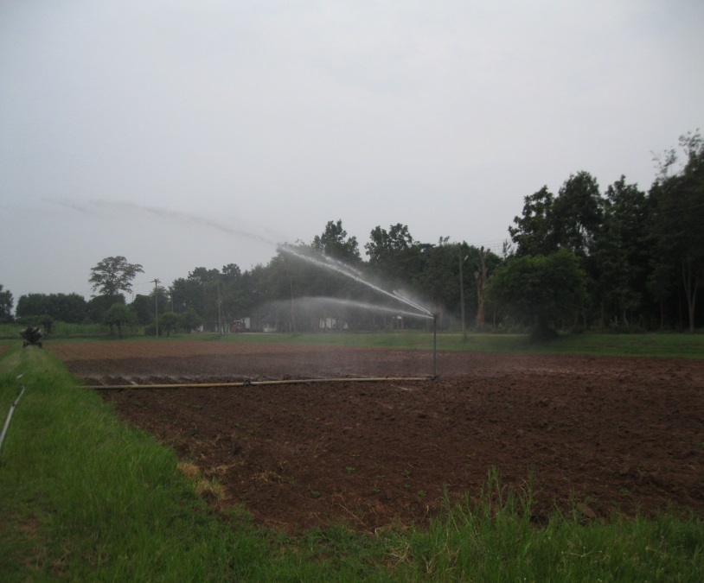
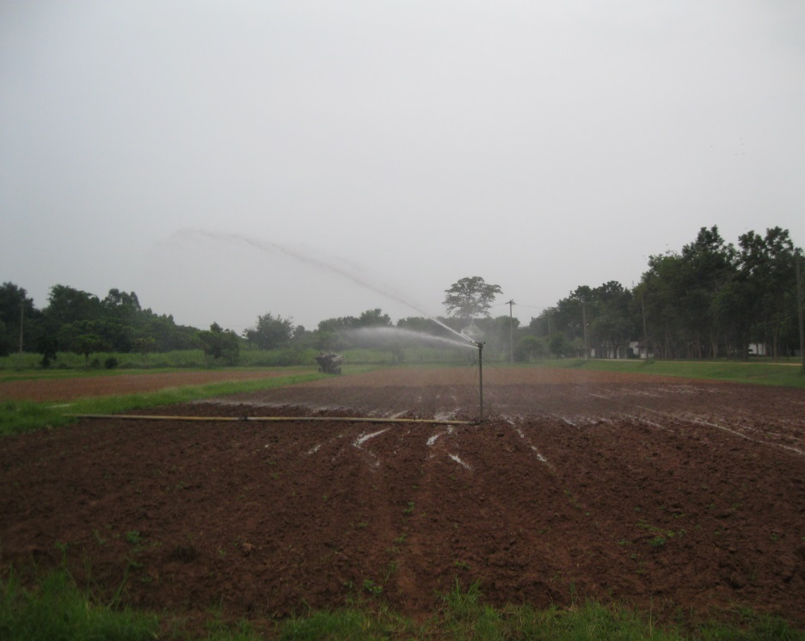
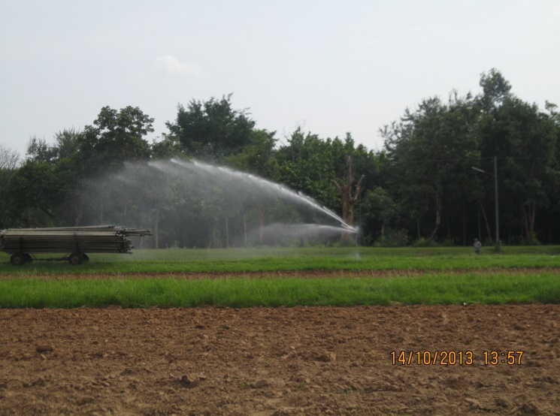
การให้น้ำที่ศูนย์ฯ

Slide 40
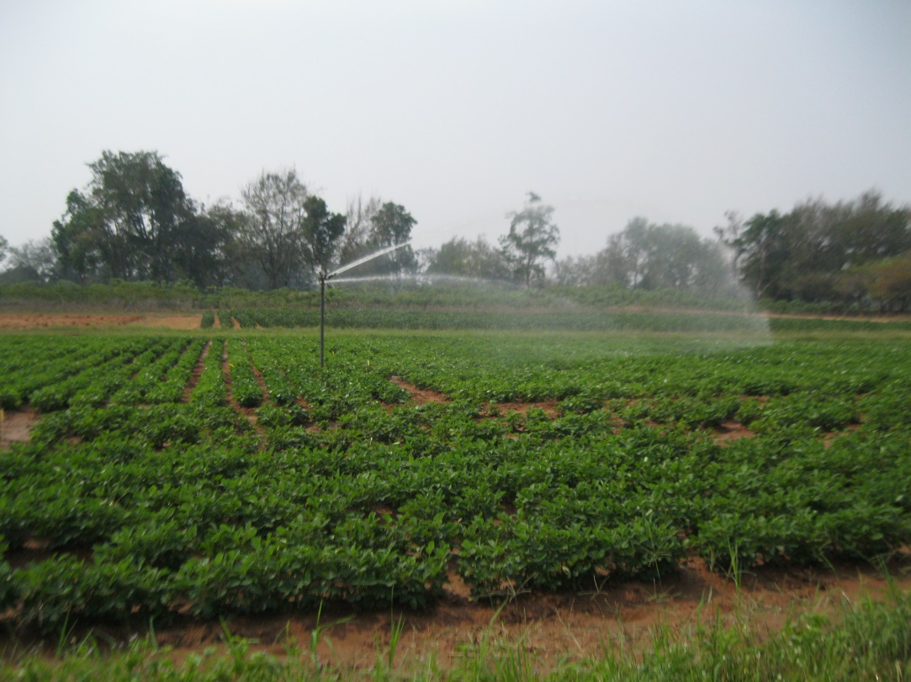
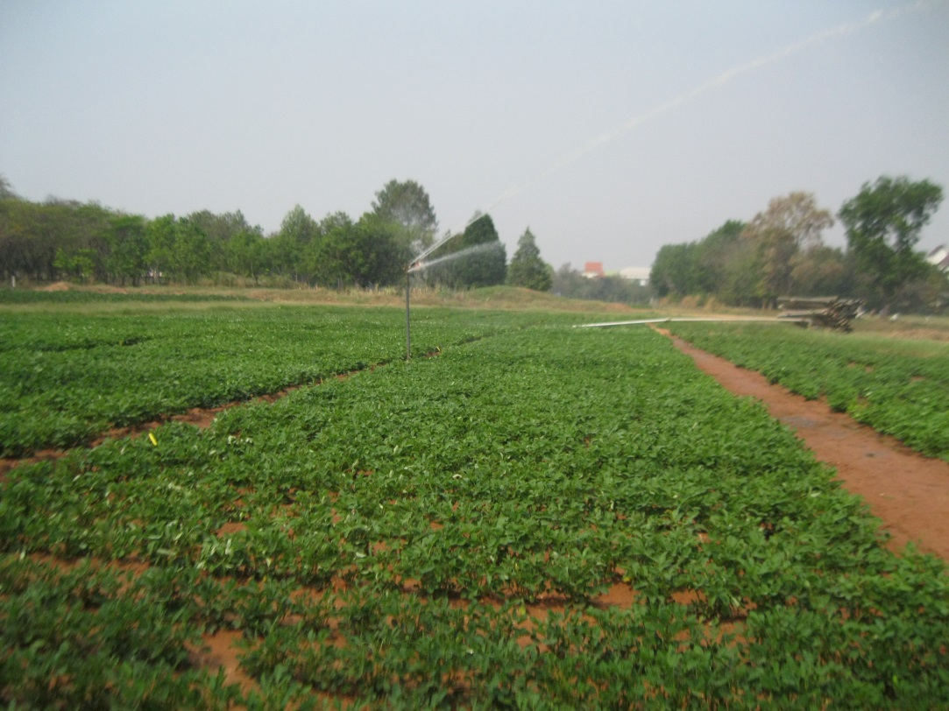
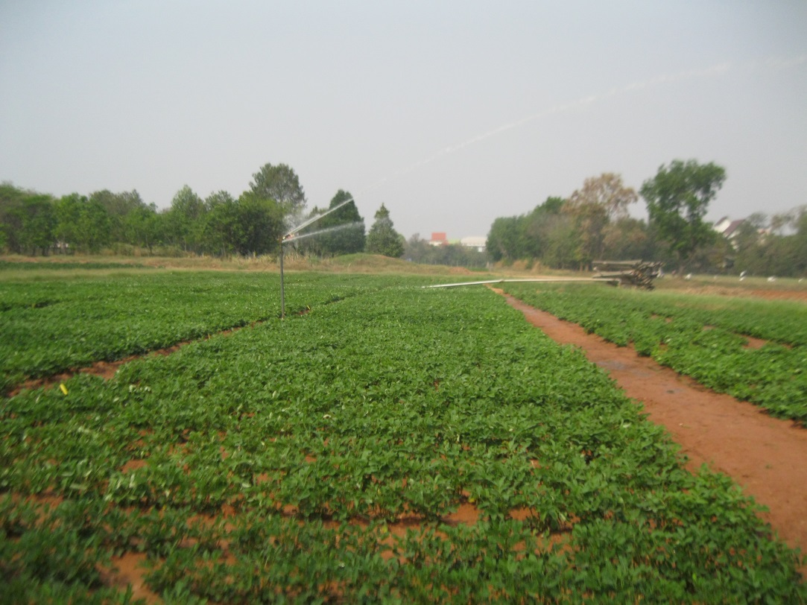

Slide 41
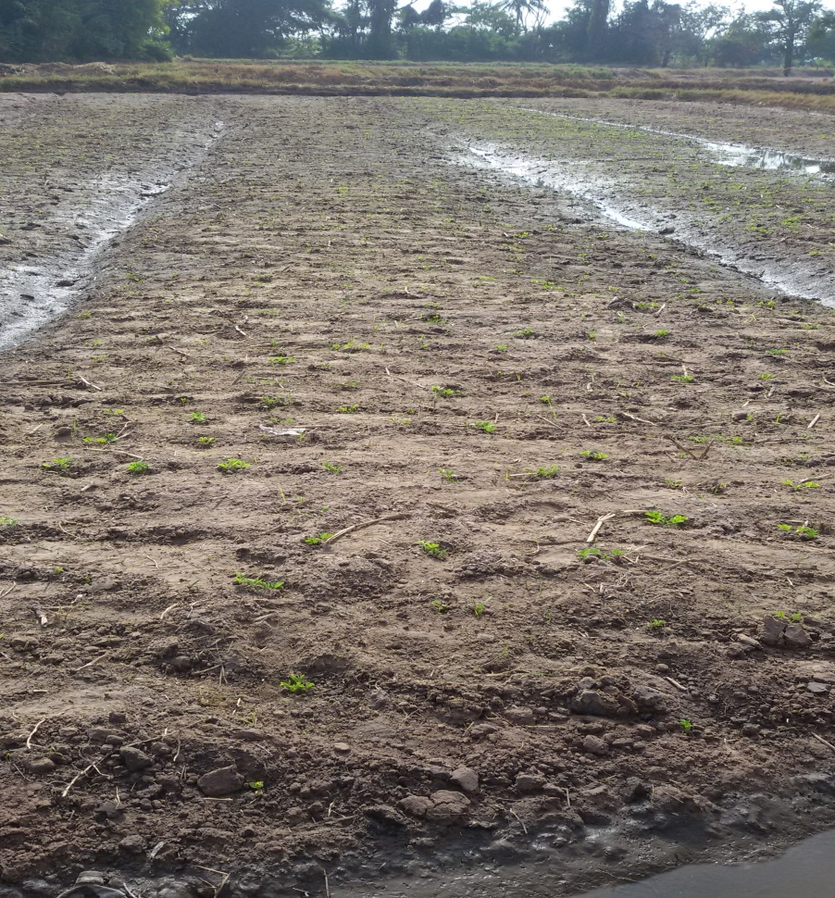
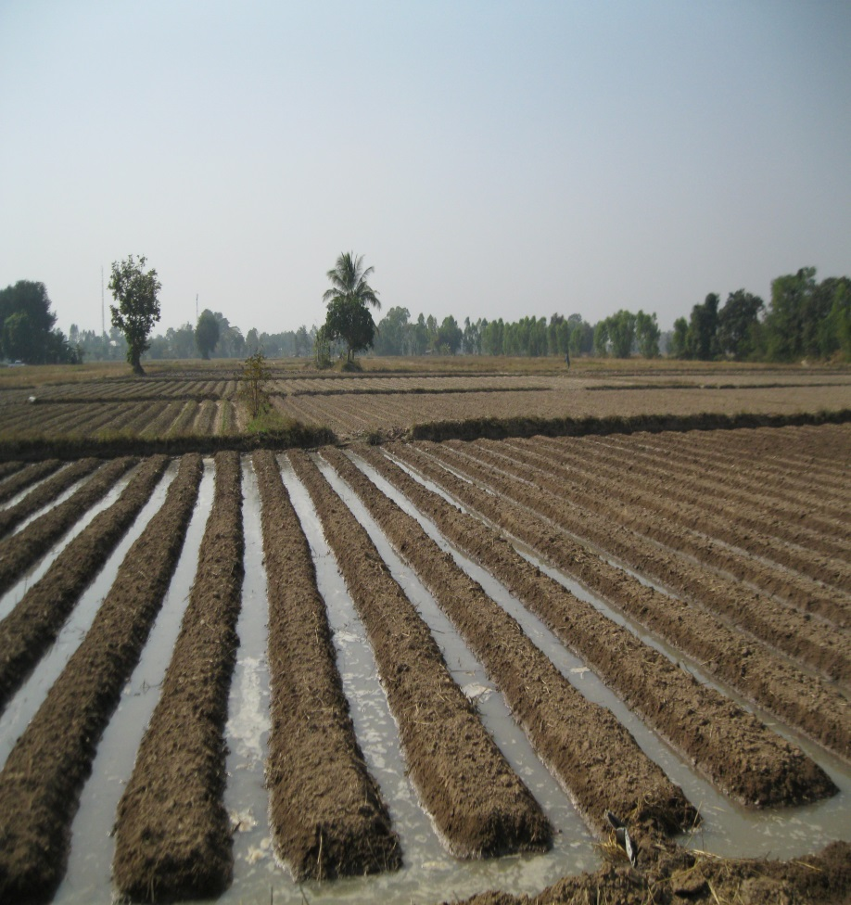
การให้น้ำที่แปลงเกษตรกร
แปลงอำเภอซำสูง
แปลงอำเภอน้ำพอง

Slide 42
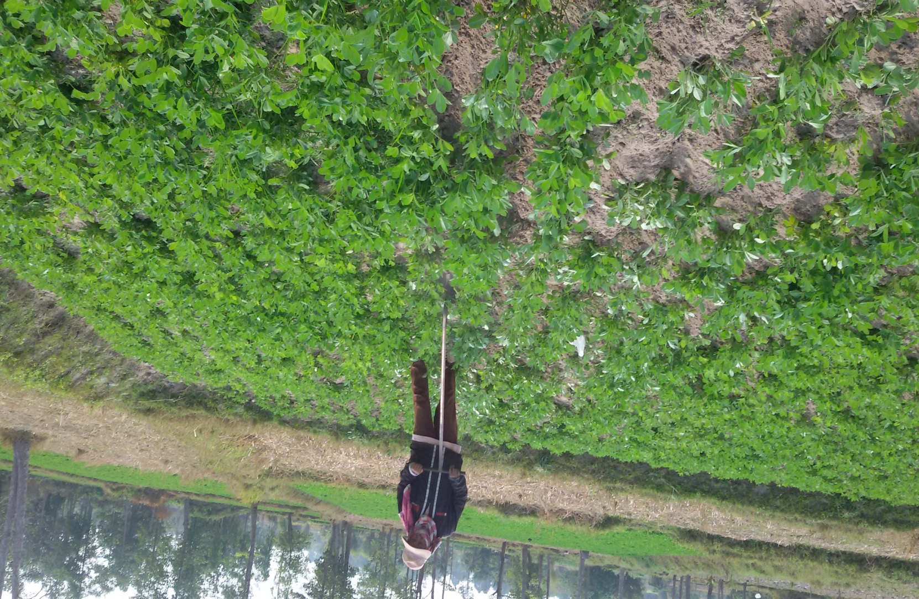
การกำจัดวัชพืชของเกษตรกร
แปลงซำสูง
แปลงน้ำพอง

Slide 43
การกำจัดวัชพืชถั่วลิสง ครั้งแรกที่อายุ 15 วัน/ใส่ปุ๋ย ครั้งที่ 2 อายุ 30 วัน/พร้อมใส่ยิบซั่มตามเพราะ ถั่วลิสงกำลังออกดอก

Slide 44
การกำจัดวัชพืชถั่วลิสง ครั้งแรกที่อายุ 15 วัน ครั้งที่ 2 อายุ 30 วัน

Slide 45
กำจัดวัชพืชใส่ปุ๋ย

Slide 46
การใส่ปุ๋ย
ใส่ในช่วงเตรียมดิน /ใส่ตอนยกร่องปลูก ใส่หลังงอกไม่เกิน 15-20วัน ปุ๋ยสูตร 12-24-12 หรือ 15-15-15
อัตรา 25 กก./ไร่

Slide 47
การใส่ยิบชั่ม

Slide 48
การใส่ยิบซั่ม
การใส่ยิบซั่มเพื่อแก้ปัญหาเมล็ดลีบไม่สมบูรณ์เพราะดินมีความอุดมสมบูรณ์ต่ำ
ยิบซั่มช่วยทำให้โครงสร้างดินดีขึ้น
การใส่ยิบซั่ม โรยตามแถวในระยะดอกเริ่มบาน แล้วพรวนกลบหรือใส่ตอนกำจัดวัชพืชครั้งที่ 2 ถั่วลิสงอายุ30วันถ้าดินมีความชื้นการตอบสนองจะมีมากขึ้น
อัตราการใช้ 50 กก./ไร่

Slide 49
แปลงเกษตรกรที่น้ำพอง

Slide 51
แปลงเกษตรกรที่ซำสูง

Slide 54
การตรวจแปลง
แนะนำให้เกษตรตรวจแปลงหาพันธุ์ปนถ้าพบให้ถอนทิ้ง

Slide 55
การตรวจแปลง

Slide 56
โรคที่พบในแปลง โรคยอดไหม้(Bud necrosis)พบหลังงอกใบมีจุดสีซีด ยอดโค้งงอบิดเบี้ยแคระแกรนแห้งตายในระยะต่อมา ใช้สารป้องกำจัดเพี้ยไฟที่เป็นพาหะ ฟิโพรนิล(แอสเซนด์)ใช้หลังถั่วงอก ก่อนที่โรคจะระบาด ใช้10มล./น้ำ 20ลิตร

Slide 57
โรคยอดไหม้

Slide 58
โรคโคนเน่า
โรคโคนเน่า โคนต้นเป็นแผลสีน้ำตาลมีสปอร์เชื้อราสีดำแห้งตาย คลุกเมล็ดก่อนปลูกด้วยสารกำจัดเชื้อรา แมนโคเซบ

Slide 59
โรคโคนเน่า

Slide 60
แมลงศัตรูถั่วลิสง แมลง ที่กัดกินใบต่างๆใช้สารกำจัดแมลงที่มีจำหน่ายทั่วไปเพลี้ยไฟเข้า ทำลายหลังงอก ที่เป็นพาหะของโรคยอดไหม้ นก หนู ทำลายระยะฝัก ช่วงใกล้ระยะเก็บเกี่ยว วางยาเบื่อ

Slide 61
การสุ่มตรวจระยะเก็บเกี่ยว
ช่วงใกล้เก็บเกี่ยวสุ่มตรวจแปลง/พบเกษตรกรให้คำแนะนำ

Slide 62
การเก็บเกี่ยวถั่วลิสง
ใช้แรงงานคนถอน ปลิดฝักที่แก่แล้วนำตาก อายุเก็บเกี่ยวประมาณ 100-110วัน ขึ้นอยู่กับพันธุ์/ฤดูปลูก ให้ดูสีเปลือกด้านในเปลี่ยนน้ำตาล เยื่อหุ้มเมล็ดสีชมพู

Slide 63
ปลิดฝักด้วยมือ

Slide 64
การตากถั่วลิสง
ตากในโรงเพื่อลดความชื้น ประมาณ 3-5วัน

Slide 65
รับถั่วลิสงแปลงเกษตรกร
มีทีมงานของเกษตรอำเภอมาช่วยดู

Slide 66
รับจากแปลงเกษตรกร
ทีมงานช่วยกันตรวจดูคูณภาพของถั่วลิสง

Slide 67
ชั่งน้ำหนัก
บันทึกเป็นรายบุคคล

Slide 68
นำเข้ามาตากและปรังปรุงสภาพที่ศูนย์ฯ

Slide 69
มีการตรวจอีกรอบ
คิดราคาตามสภาพถั่วลิสง

Slide 70
ปรับปรุงสภาพ
เครื่องเป่าฝักถั่วลิสงฝักลีบออก

Slide 71
การคัดเมล็ด
คัดเมล็ดโดยใช้แรงงาน

Slide 72
บรรจุกระสอบ
เก็บในห้องเย็น เตรียมส่งมอบ

Slide 73
สวัสดีครับ ขอบคุณครับ

